Slide 1
ConsensusScope
本周新增：后端与稳定部署、教师 Likert 标注、实证诊断、论文同步、Figma 设计方向稿
本周成果答辩
从多模型裁决原型，升级为面向英语二语写作反馈的教师在环审核系统
汇报主线
老师指出 NLP demo 要体现真实应用价值。本周将项目包装为“AI 写作反馈进入学生前的安全审核与教师复核工具”。
线上系统
当前证据
Teacher-in-loop
前端：demo.consensusscope.cn
API：api.consensusscope.cn
2 位教师
30 条有效反馈项
60 行 Likert 评分
Feedback Safety
Backend API
组会定位
不是宣称模型已经完全成熟，而是展示：应用场景更清晰、系统闭环更完整、后续实验路径更可执行。
You Tingrui｜Beijing Language and Culture University

Slide 2
01 研究定位
方向调整：从“多模型裁决”走向“教师可用的反馈审核”
本周最大的变化不是换界面，而是重写系统叙事和真实任务入口。
上一版问题
本周新版定位
• 多模型一致性/裁决本身较抽象
• 容易被问：真实用户是谁？
• Streamlit Cloud 不稳定，像纯演示
• 缺少人工标注闭环与后端存储
• 英语二语写作反馈进入学生前的安全审核
• 用户明确：教师、教育 NLP 开发者、AI 写作平台
• 保留多模型与风险路由，但服务于教师复核
• 形成前端、后端、标注、论文四条线闭环
新的核心问题
这条 AI 反馈能否直接给学生，还是必须先由教师复核？
ConsensusScope｜本周成果汇报｜2026-06-17
02

Slide 3
02 Work Done
本周完成概览
把“可以讲清楚”推进到“可以打开、可以标注、可以复核、可以写进论文”。
1
2
2
30
稳定部署
FastAPI 后端
教师试标
有效反馈项
腾讯云 + Cloudflare 域名，前后端分离运行。
会话、教师决策、审计日志、报告导出接口。
两位教师完成 1–5 分 Likert 诊断数据。
两批教师试标合并：12 + 18。
AI 评审闭环
论文同步
UI 设计方向
作文输入 → AI 反馈项 → 风险信号 → auto-accept / teacher-review → 教师决策 → 报告导出。
论文主张改为 Feedback Safety Graph + teacher-in-the-loop routing，弱化不可验证的模型性能话术。
Figma 半成品已验证可作为设计师参考；下一步拆成组件和高保真页面。
本周成果可以支撑组会结论：项目已从“demo 原型”进入“应用系统 + 诊断实验 + 投稿材料”阶段。
ConsensusScope｜本周成果汇报｜2026-06-17
03

Slide 4
03 Architecture
系统架构：前端展示不再等于全部系统
新增后端后，demo 可以保存会话、记录教师决策、导出报告，并留下审计路径。
1
教师/研究者
2
多模型反馈
3
Safety Graph
4
教师复核
上传匿名作文或进入示例批次
生成或读取统一格式 feedback items
用部署时可见信号判断风险
保留、修改、拒绝或导出报告
FastAPI Backend
review/single · review/batch · sessions · teacher/decision · export/report · audit/logs
SQLite 持久化存储会话、反馈项、教师决策与审计日志；API key 不进入后端数据库。
Frontend
Backend
Audit Trail
Report Export
ConsensusScope｜本周成果汇报｜2026-06-17
04

Slide 5
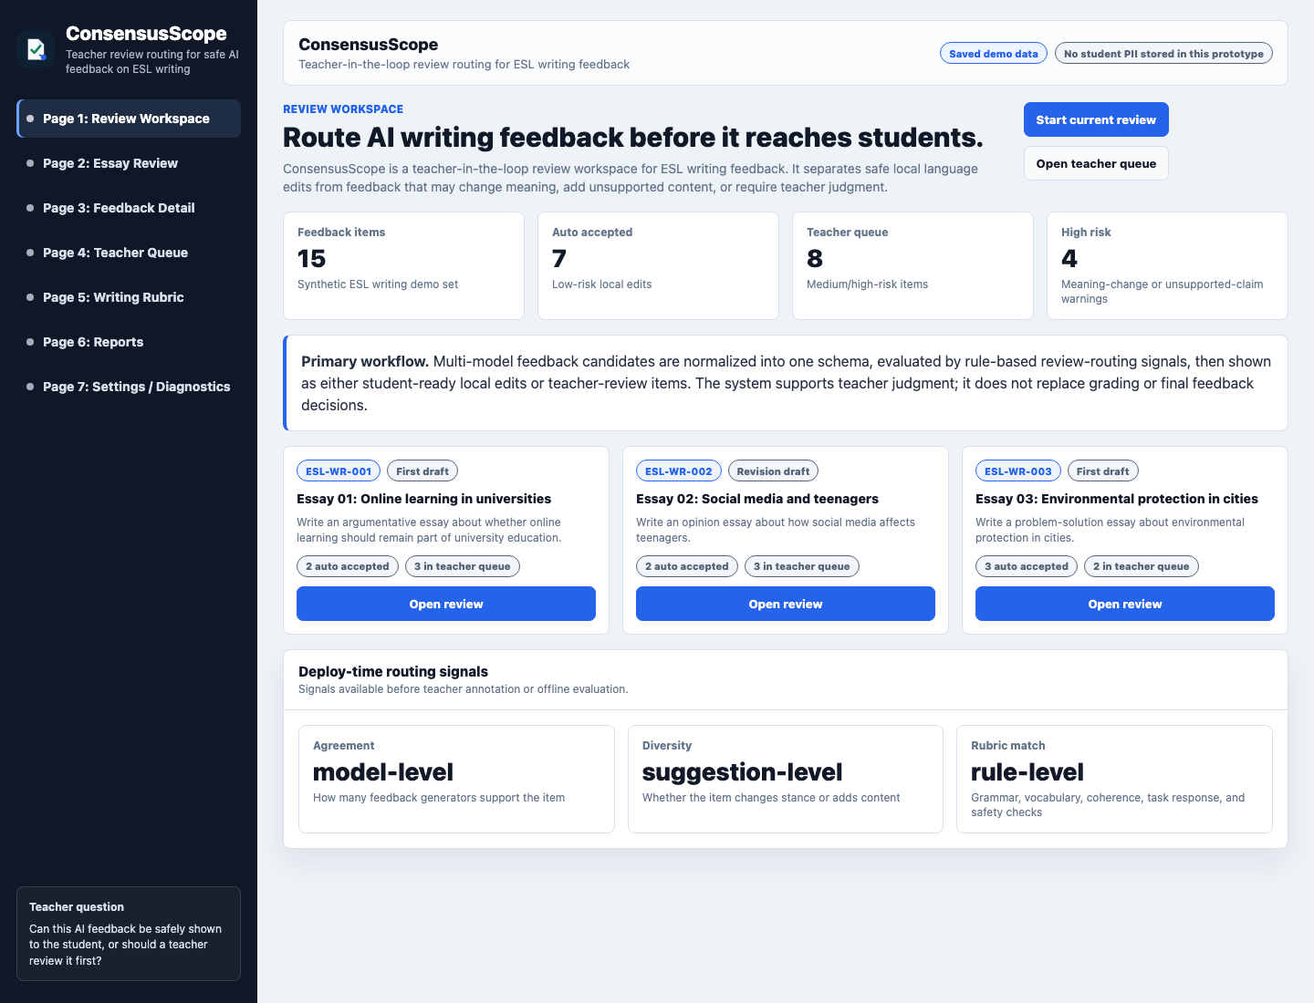
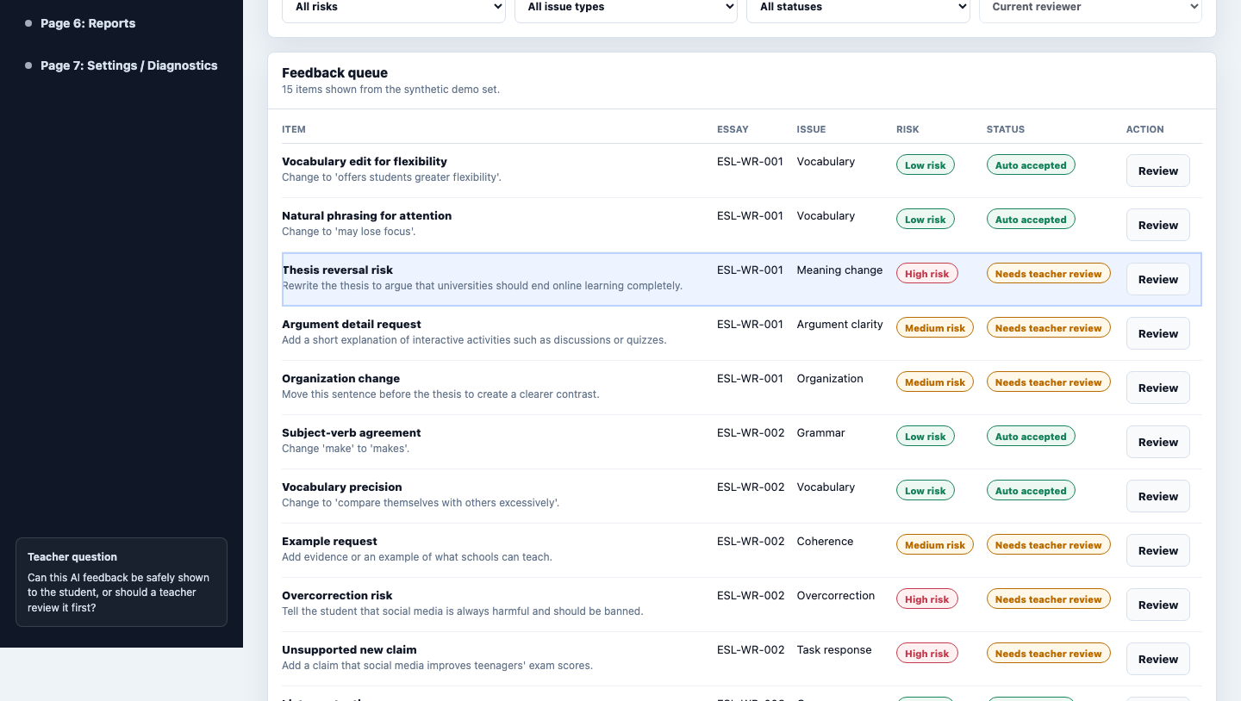
04 Demo Evidence
主 Demo 工作流：教师先看到风险分流，而不是被 AI 替代
系统让教师快速定位“可以直接放行”和“必须人工判断”的反馈。
Review Workspace：作文与反馈批次入口
Teacher Queue：按风险优先级组织待复核反馈
教师视角
AI 评审视角
投稿视角
关心的是“哪些反馈需要我看”，不是模型分数本身。
把模型输出转成结构化 feedback item，并解释风险来源。
这是可交互系统 demo，而不是离线表格结果。
ConsensusScope｜本周成果汇报｜2026-06-17
05

Slide 6
05 Deployment
部署对比：从 Streamlit Cloud 不稳定到可控前后端服务
这页用于回答：为什么老师会问“demo 为什么没有后端”。
原部署风险
当前部署方案
• Streamlit Cloud 常见 in the oven / 冷启动
• 无法稳定展示后端能力
• 数据存储和审计边界不清楚
• 不适合正式录屏和外部老师试用
• 前端域名：https://demo.consensusscope.cn/
• 后端文档：https://api.consensusscope.cn/docs
• FastAPI + SQLite 持久化 + audit logs
• Cloudflare Tunnel 对外暴露，服务器端口不写入 PPT
现阶段判断
已经具备“可以公开访问、可以解释架构、可以录屏”的基础；后续要继续补鉴权、真实教师批量使用和监控。
ConsensusScope｜本周成果汇报｜2026-06-17
06

Slide 7
06 Annotation
教师标注：从主观怀疑走向可诊断数据
当前不是大规模用户研究，而是用两位教师的 Likert 评分先检查 AI 评审是否合理。
2
30
60
6
教师
反馈项
评分行
评分维度
最多两位，符合当前可获得资源。
batch 1 为 12 条，batch 2 为 18 条。
每条由两位教师给 1–5 分。
正确性、保义、可给学生等。
标注设计
盲标优先：教师不看系统 risk_level、模型名、推荐动作，只看匿名作文片段与 AI 反馈。
评分字段简化为 1–5 分：正确性、保留原意、学生可读性、有用性、清晰度、是否可直接发布。
用途边界：这些标签只用于离线诊断，不在部署时直接喂给路由器。
组会要强调：当前数据少，但它已经暴露了系统最需要改进的样本类型。
ConsensusScope｜本周成果汇报｜2026-06-17
07

Slide 8
07 Evaluation
有效性快照：路由有信号，但还不能夸大
30 条两位教师诊断显示：教师复核队列确实包含更多低分/高风险反馈。
路由分组平均分
诊断指标
Auto-accept 组平均分更高；teacher-review 组平均分更低，说明风险分流方向基本合理。
0.95
1.00
Correctness
Review-needed recall
Unsafe reviewed
auto_accept
4.79
任一教师认为需复核的样本中，路由命中的比例。
任一教师认为不安全的样本中，被送入复核的比例。
teacher_review
2.28
0.86
0.69
Direct release
auto_accept
4.57
Auto precision
Within 1 point
teacher_review
2.22
auto_accept 与教师安全标签对齐情况。
六维评分两位教师一分内一致率。
结论：当前最强卖点不是“模型已经赢了”，而是能把风险样本显式暴露给教师，并提供可审计的改进闭环。
ConsensusScope｜本周成果汇报｜2026-06-17
08

Slide 9
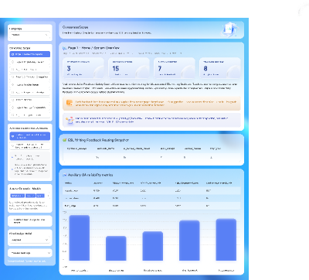
08 UI Direction
UI 设计进展：把 Figma 半成品纳入本周成果
目前网站仍是工程可用版；Figma 用来给设计师定义视觉方向和页面密度。
可交付给设计师
1. 首页信息架构
2. 教师队列
3. Feedback detail
4. 风险图谱
5. 报告导出
6. 组件规范
当前工程版：功能完整，但视觉偏工具原型
Figma 方向稿：更强的仪表盘层级与视觉聚焦
不能直接做的事
可以马上推进
• 不能把 .fig 嵌进 Streamlit 当交互网页
• 不能只靠 AI UI 参会，需要人工设计落地
• 把 Figma 页面拆成组件和状态
• 按后端接口重写高保真前端
ConsensusScope｜本周成果汇报｜2026-06-17
09

Slide 10
09 Paper & Repo
论文与代码包同步：主张更稳，系统性更强
本周论文口径跟系统同步，避免 learned meta-judge 或大而空的性能主张。
当前标题
当前主张
ConsensusScope: Feedback Safety Graphs for Teacher-in-the-Loop Review Routing of AI Feedback on ESL Writing
Feedback Safety Graph + 教师在环复核路由 + ESL 写作反馈安全审核。
论文新增
代码新增
避免风险
Backend API 段落、Release 信息、教师试标诊断、应用场景边界。
FastAPI backend、SQLite 存储、测试、部署配置、诊断面板。
不写 learned meta-judge 主张；不伪造视频链接；不夸大 30 条标注。
Git 状态：最新主线提交已推送，提交信息为 Add FastAPI backend for demo deployment。
ConsensusScope｜本周成果汇报｜2026-06-17
10

Slide 11
10 Gaps
目前仍需补强的部分
这一页建议组会上主动讲，显得我们清楚项目风险，而不是被动挨问。
数据规模
真实 UI
模型效果
30 条教师标注已有雏形，下一步需要扩到 50–80 条并覆盖更多真实作文。
当前工程界面能用，但还没达到人工设计水准。Figma 方向稿需要设计师重做。
auto_accept precision 偏低，下一步要降低误放行风险。
教师研究
隐私与后端
录屏材料
两位教师只能做诊断，不能当作完整用户研究。
公开试用前还要补鉴权、权限、数据清理策略。
还需要正式 2.5 分钟英文演示视频和可公开 video URL。
组会建议表达：本周已经把“方向不清”的问题压下去，下一阶段重点补“证据强度”和“设计完成度”。
ConsensusScope｜本周成果汇报｜2026-06-17
11

Slide 12
11 Next Week
下周计划：把系统推到可投稿/可演示状态
建议把任务拆成数据、模型、UI、论文、视频五条并行线。
1
扩大标注
2
优化 AI 评审
3
设计师交付
本周一句话总结
在现有 30 条基础上继续扩到 50–80 条，并补真实作文来源
重点减少 auto_accept 误放行，完善 meaning-change / overcorrection 规则
把 Figma 方向稿拆为页面、组件、状态、中文/英文文案
ConsensusScope 已经从“多模型裁决演示”变成“教师在环的 AI 写作反馈安全审核系统”。
4
后端完善
5
论文同步
6
录屏投稿
补鉴权、匿名数据导出、教师使用日志与稳定性检查
更新数据量、系统截图、部署信息和限制声明
2.5 分钟英文视频：场景、操作、证据、结尾链接
谢谢
ConsensusScope｜本周成果汇报｜2026-06-17
12

